Slide 1

M5 Análisis y diseño de algoritmos FIN A Actividad 1
Tutor: | Victor Madera Hernandez
Estudiante: | José Ramón Ibáñez Posadas
Matricula: | BNL098377

Slide 2
Introducción
En el estudio de análisis y diseño de algoritmos, comprendemos cómo desarrollar soluciones eficientes y estructuradas para resolver problemas computacionales. Los algoritmos son la base de la programación, ya que definen los pasos lógicos necesarios para transformar datos de entrada en resultados útiles.
En esta presentación, exploraremos:
✅ Definición, tipos y consideraciones de los algoritmos.
✅ Estructuras básicas: secuencial, condicional y repetitiva.
✅ Pasos para resolver problemas de manera algorítmica.
✅ Casos prácticos, implementados en seudocódigo que demuestran cómo elegir la estructura adecuada según el problema.
El objetivo es fortalecer nuestra capacidad para diseñar soluciones claras, eficientes y bien estructuradas, aplicando los fundamentos de la lógica algorítmica en escenarios reales.

Slide 3
Definición de algoritmos
Definición: Un algoritmo es un conjunto ordenado y finito de pasos que permite resolver un problema o realizar una tarea.
Características:
Preciso (instrucciones claras)
Finito (debe terminar)
Definido (mismo resultado con mismas entradas)
Entradas y salidas definidas

Slide 4
Tipos de algoritmos
Algoritmos computacionales: Diseñados para ser ejecutados por computadoras
Algoritmos no computacionales: Instrucciones para humanos (recetas, manuales)
Según su función:
Búsqueda
Ordenamiento
Optimización
Cálculo numérico

Slide 5
Consideraciones en el diseño de algoritmos
Correctitud: Debe resolver el problema planteado
Eficiencia: Uso óptimo de recursos (tiempo y espacio)
Legibilidad: Fácil de entender y mantener
Modularidad: Dividir en partes más simples
Robustez: Manejo adecuado de errores

Slide 6
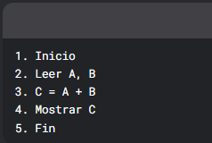
Estructuras algorítmicas - Secuencial
Definición: Ejecución de instrucciones una después de otra en orden lineal
Ejemplo:

Slide 7
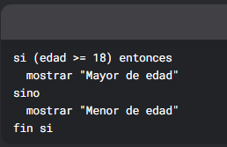
Estructuras algorítmicas - Condicional
Definición: Permite ejecutar diferentes bloques de código según una condición
Tipos:
Simple (if)
Doble (if-else)
Múltiple (switch-case)
Ejemplo:

Slide 8
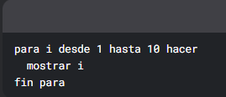
Estructuras algorítmicas - Repetitiva
Definición: Ejecuta un bloque de código múltiples veces mientras/durante se cumpla una condición
Tipos:
Mientras (while)
Para (for)
Repetir-hasta (do-while)
Ejemplo:

Slide 9
Pasos para la solución de problemas
Definición y comprensión del problema
Análisis de requisitos y restricciones
Diseño del algoritmo (pseudocódigo/diagrama de flujo)
Implementación del algoritmo
Pruebas y verificación
Optimización (si es necesario)
Documentación

Slide 10
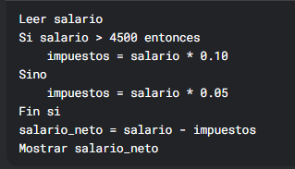
Análisis de situaciones - Caso 1
Situación: En una empresa se debe determinar el salario de un empleado, si supera los $4,500 se le debe restar el 10% de impuestos, de lo contrario se le debe restar el 5%.
Estructura ideal: Condicional (if-else)
Justificación: Necesitamos tomar una decisión basada en una condición (si el salario > 4500). Solo una de las dos opciones se ejecutará para cada empleado.
Pseudocódigo:

Slide 11
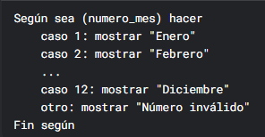
Análisis de situaciones - Caso 2
Situación: Con base a los números del 1 al 12 determina el nombre del mes correspondiente.
Estructura ideal: Condicional múltiple (switch-case)
Justificación: Hay múltiples casos posibles (12 meses) que dependen del valor de una variable. Esta estructura es más clara y eficiente que múltiples if-else anidados.
Pseudocódigo:

Slide 12
Conclusión
El análisis y diseño de algoritmos es fundamental en la programación, ya que nos permite resolver problemas de manera sistemática y eficiente. A través de este estudio, comprendí que los algoritmos deben ser precisos, finitos y bien definidos para garantizar su correcto funcionamiento. Las estructuras básicas (secuencial, condicional y repetitiva) son los bloques esenciales para construir soluciones a diversos problemas computacionales.
El proceso de solución de problemas requiere un análisis cuidadoso antes de implementar cualquier algoritmo. Los ejercicios prácticos me ayudaron a entender cómo seleccionar la estructura adecuada según la naturaleza del problema. La estructura condicional es ideal para decisiones, mientras que la repetitiva optimiza tareas recurrentes.
Esta base teórica y práctica será fundamental para abordar problemas más complejos en el futuro, aplicando siempre los principios de eficiencia y claridad en el diseño algorítmico. El pensamiento lógico y estructurado desarrollado en esta unidad es una habilidad valiosa para mi formación como profesional en informática.

Slide 13
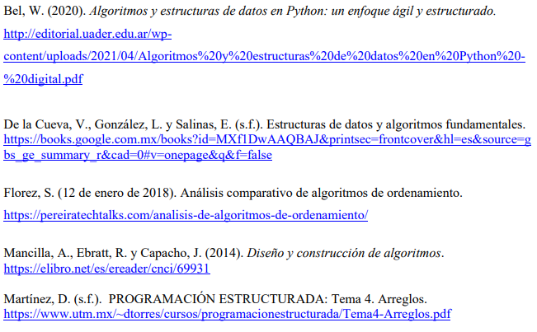
Bibliografía

